Slide 1
INDEX & VIEW

Slide 2
Nội dung chi tiết
Index
View

Slide 3
Index - chỉ mục
Một chỉ mục trên một thuộc tính A của bảng T sẽ giúp tăng tốc quá trình tìm kiếm các giá trị cố định trên thuộc tính A
Khi ta khai báo khóa chính hay UNIQUE trên một hoặc nhiều thuộc tính thì HQTCSDL tự động tạo chỉ mục trên các thuộc tính đó
Khi lựa chọn chỉ mục cần xem xét tính cân bằng của các yếu tố
Hai yếu tố quan trọng cần xem xét:
  Tạo chỉ mục trên một thuộc tính giúp tăng tốc quá trình truy vấn có liên quan đến thuộc tính đó (tìm kiếm, phép kết…)
  Việc tạo chỉ mục sẽ khiến các thao tác thêm, sửa, xóa phức tạp và tốn nhiều thời gian hơn.

Slide 4
Index - chỉ mục (tt)
Tạo chỉ mục
Ví dụ
  CREATE INDEX ID_PHG ON NHANVIEN (PHG)
  CREATE INDEX ID_PHANCONG
  ON PHANCONG (SODA, MA_NVIEN DESC)
CREATE INDEX <Tên_index>
ON <Tên_bảng> (Cột1 [ASC|DESC], ..., n)

Slide 5
Index - chỉ mục (tt)
Xóa chỉ mục
Ví dụ
  DROP INDEX ID_PHG ON NHANVIEN
  DROP INDEX ID_PHANCONG ON PHANCONG
DROP INDEX <Tên_index> ON <Tên_bảng>

Slide 6
Nội dung chi tiết
Index
View

Slide 7
View – khung nhìn
VIEW là một đối tượng đặc biệt trong SQL, có một số đặc điểm:
  View là bảng ảo (không tồn tại vật lý)
  View được định nghĩa thông qua truy vấn
  View được truy vấn như một bảng bình thường
  Một số view cho phép thay đổi dữ liệu ngược vào bảng vật lý
Sử dụng view nhằm:
  Tập trung trên dữ liệu mà người sử dụng quan tâm
  Giới hạn số lượng cột, dòng
  Dấu tên cột đối với người dùng
  Dễ dàng bảo mật, phân quyền

Slide 8
View – khung nhìn (tt)
Tạo View
Ví dụ
CREATE VIEW <Tên_view> [(Cột1 [,,,)]
AS
<Câu truy vấn SQL>
CREATE VIEW DS_NHANVIEN_DEAN ([Họ và tên],[Tên đề án], [Thời gian])
AS
SELECT HONV+ ‘ ’+ TENLOT+‘ ’ + TENNV, TENDA , THOIGIAN
FROM NHANVIEN A, PHANCONG B, DEAN C
WHERE MANV=MA_NVIEN AND SODA=MADA

Slide 9
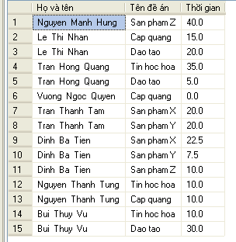
View – khung nhìn (tt)
Ví dụ
CREATE VIEW DS_NHANVIEN_DEAN
AS
SELECT HONV+ ‘ ’+ TENLOT+‘ ’ + TENNV AS [Họ và tên],
TENDA AS [Tên đề án], THOIGIAN AS [Thời gian]
FROM NHANVIEN A, PHANCONG B, DEAN C
WHERE MANV=MA_NVIEN AND SODA=MADA
SELECT *
FROM DS_NHANVIEN_DEAN

Slide 10
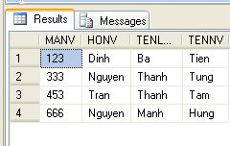
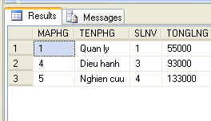
View – khung nhìn (tt)
CREATE VIEW NV_P5
AS
SELECT MANV, HONV, TENLOT, TENNV
FROM NHANVIEN
WHERE PHG=5
CREATE VIEW TONGLNG_SLNV_PB AS
SELECT MAPHG, TENPHG, COUNT(*) AS SLNV, SUM(LUONG) AS TONGLNG
FROM NHANVIEN, PHONGBAN
WHERE PHG=MAPHG
GROUP BY MAPHG ,TENPHG

Slide 11
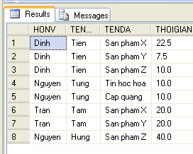
View – khung nhìn (tt)
Có thể viết câu truy vấn dữ liệu từ khung nhìn và bảng
SELECT HONV, TENNV, TENDA, THOIGIAN
FROM NV_P5, PHANCONG, DEAN
WHERE MANV=MA_NVIEN AND SODA=MADA

Slide 12
View – khung nhìn (tt)
Sửa view
Ví dụ
ALTER VIEW <Tên_view> [(Cột1 [,,,)]
AS <Câu_lệnh_truy vấn_SQL>
ALTER VIEW DS_NHANVIEN_DEAN
AS
SELECT TOP (100) HONV+ ‘ ’+ TENLOT+‘ ’ + TENNV AS [Họ và tên],
TENDA AS [Tên đề án], THOIGIAN AS [Thời gian]
FROM NHANVIEN A, PHANCONG B, DEAN C
WHERE MANV=MA_NVIEN AND SODA=MADA
ORDER BY [Tên đề án]

Slide 13
View – khung nhìn (tt)
Xóa view
Ví dụ
DROP VIEW <Tên_View>
DROP VIEW DS_NHANVIEN_DEAN

